Slide 1
Презентація результатів практики
Виконавець: Васьковець Іванна Михайлівна
Дом-4-1/1з
Київ - 2019

Slide 2
Зміст
1. Моніторинг впровадження ІКТ в освітній установі
2. Завдання на вибір
3. Тренінг для вчителів з використання ІКТ в освіті.
4. Методичні рекомендації

Slide 3
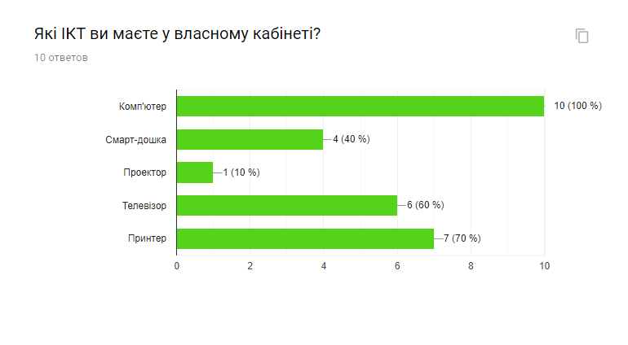
Результати опитування

Slide 4
Результати опитування

Slide 5
Результати опитування

Slide 6
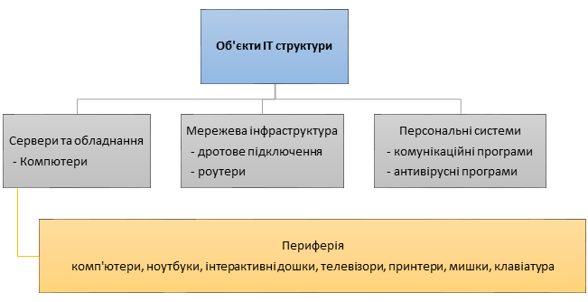
Аналіз ІТ інфраструктури закладу дошкільної освіти

Slide 7
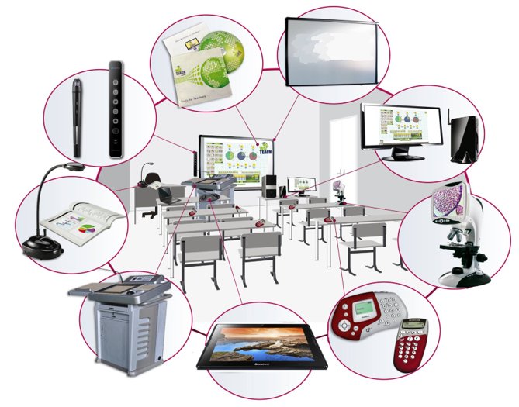
Аналіз ІТ інфраструктури закладу дошкільної освіти

Slide 8
Інформаційно освітнє середовище закладу дошкільної освіти
Для спілкування і колективної роботи використовують сервіси Google
Gmail
Google Talk
Календар Google
Групи Google

Slide 9
Інформаційно освітнє середовище закладу дошкільної освіти
Для створення електронних лекцій, конспектів, для спільної праці використовують Google Apps Education Edition а саме:
- початкова сторінка iGoogle
- документи Google
- Google Page Creator
для створення вебсторінок

Slide 10
Методичні рекомендації
Модернізація ІТ-інфраструктури
Садок забезпечений ІКТ на достатньому рівні. Всі інформаційні класи гарно облаштовані та укомплектовані всім необхідним. Садок частково потребує додаткового мультимедійного обладнання, а саме не вистачає Смарт-дошок та проекторів. Модернізувати ІТ-інфраструктуру можна ще так:
☞ Накопичення, апробація та використання програмного забезпечення, технічних засобів, інформаційно-методичних матеріалів, які сприяють впровадженню комп’ютерних технологій;
☞ Накопичення інформаційно-методичних матеріалів, апробація методик, які сприяють розвитку комунікативних компетенцій;
☞ Підтримка діючого прикладного програмного забезпечення і функціонування локальної комп’ютерної мережі у дошкільному навчальному закладі;
☞ Проведення практичних занять для педагогічних працівників садка щодо оволодіння навичками роботи з персональним комп’ютером та роботи в мережі Інтернет;
☞ Проведення серії курсів та семінарів-практикумів для всіх категорій учасників навчально-виховного процесу з використання комп’ютерної техніки та інформаційних технологій, розвитку комунікаційних здібностей;
☞ Розробка засобів діагностики (таблиць, графіків, діаграм щодо розвитку освіти в садку тощо);
☞ Формування баз даних дітей;
☞ Відслідковування результатів атестації педпрацівників;
☞ Залучення учасників навчально-виховного процесу до участі в Інтернет-конференціях;
☞ Залучення учасників навчально-виховного процесу до участі у міжрегіональних та міжнародних інтернет-проектах.
☞ Електронне навчання. Інструменти для творчості і технології для співпраці, що надає змогу дітям, творити і надихати одне одного, а також співпрацювати під час навчання в межах дошкільного навчального закладу, держави чи всього світу.
☞ Керування дослідженнями. Хмарна платформа для спільних досліджень із широким спектром інструментів для аналізу, розробки та створення матеріалів. Надання групам ефективних засобів для співпраці, дослідження, аналізу, розробки та створення матеріалів.
☞ Ефективність дошкільних навчальних закладів. Загальний аналіз діяльності дошкільного навчального закладу, рішення для контролю звітності і створення звітів. Спрощення звітності й керування планами на майбутнє завдяки миттєвому доступу до інформації і докладному огляду джерел даних.
☞ Операційна ефективність. Програмний комплекс серверів і інструментів, які забезпечують світовий рівень керування ІТ-інфраструктурою, захисту даних і безпеки мережі. Ефективне керування ІТ-інфраструктурою і її захист з одночасним зменшенням непрямих витрат на інформаційні технології.

Slide 11
Методичні рекомендації
Формування ІК-компетентності вихователя
Високий рівень інформаційно-комунікаційної компетентності (ІК-компетентності) вихователя стає запорукою ефективного використання інформаційно-комунікаційних технологій в закладу, є одним з найважливіших показників успішності його діяльності і одночасно необхідною передумовою для подальшого підвищення рівня його професійної компетентності.
Структура інформаційно-комунікаційної компетентності вихователів
Вихователь має опанувати такі компоненти:
☆ Світоглядний компонент (Розуміння ролі ІКТ в освіті)
☆ Технологічний компонент (Навчальна програма й оцінювання, та інформаційно-комунікаційні технології)
☆ Організаційно-методичний компонент (Педагогіка, організація та керування)
☆ Самоосвітній компонент (Підвищення кваліфікації вихователя)
Структура інформаційно-комунікаційної компетентності вихователів
Підготовка педагогів до роботи в єдиному ІОС дошкільного навчального закладу
ПІДВИЩЕННЯ КОМПЕТЕНТНОСТІ ВИХОВАТЕЛЯ ЗАВДЯКИ ІНТЕРНЕТ-РЕСУРСАМ

Slide 12
Дякую за увагу!

